Slide 1
离 散 数 学
第16章 树

Slide 2
本章内容
16.1 无向树及其性质
16.2 生成树
16.3 根树及其应用

Slide 3
本章说明
树是图论中重要内容之一。
本章所谈回路均指初级回路 (圈) 或简单回路，不含复杂回路 (有重复边出现的回路)。

Slide 4
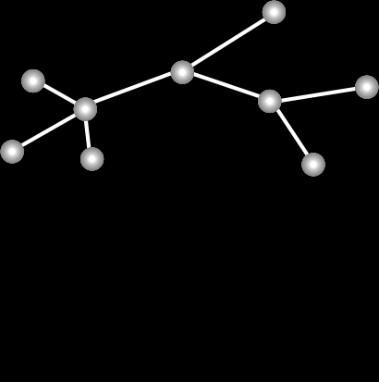
16.1 无向树及其性质
无向树 —— 连通无回路的无向图，简称树，用 T 表示。
平凡树 —— 平凡图。
森林 —— 若无向图 G 至少有两个连通分支( 每个都是树 )。
树叶 —— 无向图中悬挂顶点。
分支点 —— 度数大于或等于 2 的顶点。
定义
16.1

Slide 5
无向树的等价定义
设 G＝< V, E > 是 n 阶 m 条边的无向图，则下面各命题是等价的：
(1) G 是树。
(2) G 中任意两个顶点之间存在唯一的路径。
(3) G 中无回路且 m＝n−1。
(4) G 是连通的且 m＝n−1。
(5) G 是连通的且 G 中任何边均为桥。
(6) G 中没有回路，但在任何两个不同的顶点之间加一条新边，在所得图中得到唯一的一个含新边的圈。
定理
16.1

Slide 6
(1) ⇒ (2)
如果 G 是树，则 G 中任意两个顶点之间存在唯一的路径。
存在性。
由 G 的连通性及定理 14.5 的推论 (在 n 阶图 G 中，若从顶点v_{i} 到 v_{j} (v_{i}v_{j}) 存在通路，则 v_{i} 到 v_{j} 一定存在长度小于等于 n-1的初级通路(路径) )可知，
∀u, v∈V，u 与 v 之间存在路径。
唯一性 (反证法)。
若路径不是唯一的，设Г₁ 与Г₂ 都是 u 到 v 的路径，
易知必存在由Г₁ 和 Г₂上的边构成的回路，
这与 G 中无回路矛盾。

Slide 7
(2) ⇒ (3)
如果 G 中任意两个顶点之间存在唯一的路径，
则 G 中无回路且 m＝ n-1。
首先证明 G 中无回路。
若 G 中存在关联某顶点 v 的环，
则 v 到 v 存在长为 0 和 1 的两条路经
( 注意初级回路是路径的特殊情况 )，
这与已知矛盾。
若 G 中存在长度大于或等于 2 的圈，
则圈上任何两个顶点之间都存在两条不同的路径，
这也与已知矛盾。

Slide 8
(2) ⇒ (3)
如果 G 中任意两个顶点之间存在唯一的路径，
则 G 中无回路且 m＝n-1。
其次证明 m＝ n-1。(归纳法)
n＝1 时，G 为平凡图，结论显然成立。
设 n≤k (k≥1) 时结论成立，
当 n=k+1时，设 e＝(u,v) 为G 中的一条边，
由于 G 中无回路，所以 G -e 为两个连通分支 G₁ , G₂。
设 n_{i} , m_{i} 分别为 G_{i} 中的顶点数和边数，则 n_{i} ≤ k , i＝1, 2,
由归纳假设可知 m_{i}＝n_{i} -1 , 于是
m＝m₁+m₂+1＝n₁-1+n₂-1+1＝n₁+n₂-1＝n-1。

Slide 9
(3) ⇒ (4)
如果 G 中无回路且 m＝n-1，则 G 是连通的且 m＝ n -1。
只需证明 G 是连通的。( 用反证法 )
假设 G 是不连通的，由 s (s≥2) 个连通分支 G₁ , G₂ ,…,G_{s} 组成，
并且 G_{i} 中均无回路，因而 G_{i} 全为树。
由 (1)⇒(2)⇒(3) 可知，m_{i}＝n_{i} - 1。于是，
由于 s≥2，与 m＝n-1 矛盾。

Slide 10
(4) ⇒ (5)
如果 G 是连通的且 m＝n−1，
则 G 是连通的且 G 中任何边均为桥。
只需证明 G 中每条边均为桥。
由习题十四题 49 ( 若 G 是 n 阶 m 条边的无向连通图，则m≥n-1)
∀e∈E，均有 | E(G-e) |＝n -1-1 ＝ n-2，
可知，G-e 已不是连通图，
所以，e 为桥。

Slide 11
(5) ⇒ (6)
如果 G 是连通的且 G 中任何边均为桥，
则 G 中没有回路，但在任何两个不同的顶点之间加一条新边，在所得图中得到唯一的一个含新边的圈。
因为 G 中每条边均为桥，删掉任何边，将使 G 变成不连通图，
所以，G 中没有回路，也即 G 中无圈。
又由于 G 连通，所以 G 为树，由 (1) ⇒(2) 可知，
∀u, v∈V，且 u≠v，则 u 与 v 之间存在唯一的路径Г，
则Г∪(u,v) ( (u,v)为加的新边 ) 为 G 中的圈，
显然圈是唯一的。

Slide 12
(6) ⇒ (1)
如果 G 中没有回路，但在任何两个不同的顶点之间加一条新边，在所得图中得到唯一的一个含新边的圈，
则 G 是树。
只需证明 G 是连通的。
∀u, v∈V，且 u≠v，则新边 (u,v)∪G 产生唯一的圈 C，
显然有 C -(u,v) 为 G 中 u 到 v 的通路，故 u～v，
由 u, v 的任意性可知，G 是连通的。

Slide 13
无向树的性质
定理
16.2
设 T 是 n 阶非平凡的无向树，则 T 中至少有两片树叶。
设 T 有 x 片树叶，由握手定理及定理 16.1 可知，
2(n-1) = ∑d(v_{i})
≥x+2(n –x )
由上式解出 x≥2。
Notes:
公式由于假设有x片度数为1的叶子，其他认为都是度数为2的，这是最小的打算，所以大于等于号成立。

Slide 14
例16.1
画出 6 阶所有非同构的无向树
设 T_{i} 是 6 阶无向树。
由定理 16.1 可知，T_{i} 的边数 m_{i}＝5，
由握手定理可知，∑d_{Ti}(v_{j})＝10，且δ(T_{i})≥1，△(T_{i})≤5。
于是 T_{i} 的度数列必为以下情况之一。
(1) 1, 1, 1, 1, 1, 5
(2) 1, 1, 1, 1, 2, 4
(3) 1, 1, 1, 1, 3, 3
(4) 1, 1, 1, 2, 2, 3
(5) 1, 1, 2, 2, 2, 2
(4) 对应两棵非同构的树，
在一棵树中两个 2 度顶点相邻，
在另一棵树中不相邻，
其他情况均能画出一棵非同构的树。

Slide 15
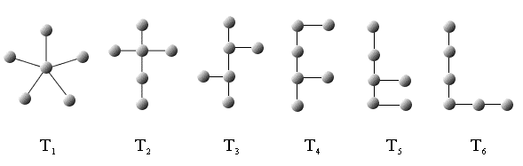
例16.1
人们常称只有一个分支点，且分支点的度数为 n-1 的 n (n≥3) 阶无向树为星形图，称唯一的分支点为星心。

Slide 16
例16.2
7 阶无向图有 3 片树叶和 1 个 3 度顶点，其余 3 个顶点的度数均无 1 和 3。试画出满足要求的所有非同构的无向树。
设 T_{i} 为满足要求的无向树，则边数 m_{i}＝6，于是
∑d(v_{j})＝12＝3+3+d(v₄)+d(v₅)+d(v₆)。
由于 d(v_{j})≠1 ∧ d(v_{j})≠3, 而且 d(v_{j})≥1 且 d(v_{j})≤6, j＝4, 5, 6,
可知 d(v_{j})＝2 , j＝4, 5, 6。于是 T_{i} 的度数列为
1, 1, 1, 2, 2, 2, 3
由度数列可知, T_{i} 中有一个 3 度顶点 v_{i} , v_{i} 的邻域 N(v_{i}) 中有 3 个顶点，这 3 个顶点的度数列只能为以下三种情况之一：
1, 1, 2 1, 2, 2 2, 2, 2
设它们对应的树分别为 T₁ , T₂ , T₃。
此度数列只能产生这三棵非同构的 7 阶无向树。

Slide 17
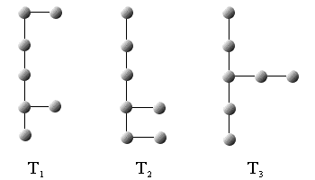

例16.2

Slide 18
本章内容
16.1 无向树及其性质
16.2 生成树
16.3 根树及其应用

Slide 19
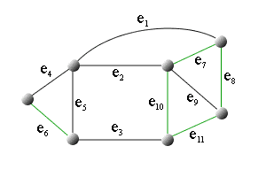
16.2 生成树
设 G 为无向图，
(1) T 为 G 的树—T 是 G 的子图并且是树。
(2) T 为 G 的生成树— T 是 G 的生成子图并且是树。
定义
16.2
(3) e 为 T 的树枝—设T是G的生成树，∀e∈E(G)，若 e∈E(T)。
(4) e 为 T 的弦—设 T 是 G 的生成树，∀e∈E(G)，若e∉E(T)。
(5) 生成树 T 的余树—导出子图 G[E(G)-E(T)] 。记作 T。
注意： T 不一定连通，
也不一定不含回路。

Slide 20
生成树的存在条件
定理
16.3
无向图 G 具有生成树当且仅当 G 连通。
必要性，显然。
充分性 (破圈法 )。
若 G 中无回路，G 为自己的生成树。
若 G 中含圈，任取一圈，随意地删除圈上的一条边，
若再有圈再删除圈上的一条边，直到最后无圈为止。
易知所得图无圈(当然无回路)、连通且为 G 的生成子图，
所以为 G 的生成树。

Slide 21
推论
推论1 设 G 为 n 阶 m 条边的无向连通图，则 m≥n−1。
证明 由定理16.3可知，G 有生成树，设 T 为 G 的一棵生成树，
则 m＝ |E(G)| ≥ |E(T)| ＝ n-1。
推论2 设 G 是 n 阶 m 条边的无向连通图，T 为 G 的生成树，
则 T 的余树中含有 m-n+1 条边 (即 T 有 m-n+1 条弦 )。
推论3 设 T 是连通图 G 的一棵生成树，T 为 T 的余树，
C 为 G 中任意一个圈，则 E(T)∩E(C)≠∅。
证明 若 E(T)∩E(C)＝∅，则 E(C) ⊆ E(T)，
这说明 C 为 T 中圈，与 T 为树矛盾。
所以推论正确。

Slide 22
定理16.4
设 T 为无向连通图 G 中一棵生成树，e 为 T 的任意一条弦，则 T ∪e 中含 G 中只含一条弦其余边均为树枝的圈，而且不同的弦对应的圈也不同。
定理
16.4
设 e＝(u,v)，由定理 16.1 可知，
在 T 中，u, v 之间存在惟一的路径 Γ (u,v)，
则 Γ (u,v)∪e 为所要求的圈。
不同的弦对应的圈也不同是显然的。

Slide 23
基本回路与基本回路系统的定义
设 T 是 n 阶 m 条边的无向连通图 G 的一棵生成树，设 e′₁, e′₂, …, e′_{m−n+1} 为 T 的弦。设 C_{r} 为 T 添加弦 e′_{r} 产生的 G 中只含弦 e′_{r}，其余边均为树枝的圈，
称 C_{r} 为 G 的对应T 的弦 e′_{r} 的基本回路或基本圈，
r＝1, 2, …, m−n+1。
称 { C₁, C₂, …, C_{m−n+1}}为G 对应 T 的基本回路系统，
称 m−n+1 为 G 的圈秩，记作 ξ(G)。
定义
16.3
求基本回路的算法
设弦 e=(u,v)，先求 T 中 u 到 v 的路径 Γ (u,v)，再并上弦 e，即得对应 e 的基本回路。

Slide 24
举例
求下图中的基本回路系统。
对应生成树的弦分别为
e₆ , e₇ , e₈ , e₁₀ , e₁₁。
设它们对应的基本回路分别为C₁, C₂, C₃, C₄, C₅，从对应的弦开始，按逆时针(也可都按顺时针)的顺序写出它们，分别为
C₁＝e₆e₄e₅
C₂＝e₇e₂e₁
C₃＝e₈e₉e₂e₁
C₄＝e₁₀e₃e₅e₂
C₅＝e₁₁e₃e₅e₂e₉
此图的圈秩为 5，基本回路系统为 { C₁, C₂, C₃, C₄, C₅ }。
说明
无向连通图 G 的圈秩与生成树的选取无关，但不同生成树对应的基本回路系统可能不同。

Slide 25
定理16.5—割集
设 T 是连通图 G 的一棵生成树，e 为 T 的树枝，则G 中存在只含树枝 e，其余边都是弦的割集，且不同的树枝对应的割集也不同。
定理
16.5
由定理 16.1 可知，e 是 T 的桥，
因而 T−e 有两个连通分支 T₁ 和 T₂，令
S_{e}＝{ e | e ∈E(G) 且 e 的两个端点分别属于 V(T₁) 和 V(T₂) }
由构造显然可知，S_{e} 为 G 的割集，
e∈S_{e} 且 S_{e} 中除 e 外都是弦。
不同树枝对应的割集也不同是显然的。

Slide 26
基本割集与基本割集系统的定义
设 T 是 n 阶连通图 G 的一棵生成树，e′₁, e′₂,…, e′_{n-1} 为 T 的树枝，S_{i} 是 G 的只含树枝 e′_{i} 的割集，则
称 S_{i}为 G 的对应于生成树 T 由树枝 e′_{i} 生成的基本割集,
i＝1, 2, …, n−1。
称 { S₁, S₂ , … , S_{n−1} }为 G 对应 T 的基本割集系统，
称 n−1 为 G 的割集秩，记作 η(G)。
定义
16.4
求基本割集的算法
设 e′ 为生成树 T 的树枝，T−e′ 为两棵小树 T₁ 与 T₂，令
S_{e}′ ＝{ e | e∈E(G) 且 e 的两个端点分别属于 T₁ 与 T₂ }，
则 S_{e}′ 为 e′ 对应的基本割集。

Slide 27
举例
求下图中的基本割集系统。
树枝为 e₁, e₂, e₃, e₄, e₅, e₉。
设它们对应的基本割集分别为S₁ , S₂ , S₃ , S₄ , S₅ , S₆。
S₁＝{e₁,e₇,e₈}
S₂＝{e₂,e₇,e₈,e₁₀,e₁₁}
S₃＝{e₃,e₁₀,e₁₁}
S₄＝{e₄,e₆}
S₅＝{e₅,e₆,e₁₀,e₁₁}
S₆＝{e₉,e₈,e₁₁}
此图的割集秩为 6，基本割集系统为{ S₁, S₂, S₃, S₄, S₅, S₆ }。
说明
无向连通图 G 的割集秩与生成树的选取无关，但不同生成树对应的基本割集系统可能不同。

Slide 28
最小生成树
设 T 是无向连通带权图 G＝<V,E,W>的一棵生成树，
T 的各边权之和称为 T 的权，记作 W(T)。
G 的所有生成树中权最小的生成树称为 G 的最小生成树。
定义
16.5

Slide 29
求最小生成树的算法(避圈法(Kruskal))
(1) 设 n 阶无向连通带权图 G＝<V, E, W> 有 m 条边。不妨设 G 中没有环 (否则，可以将所有的环先删去)，将 m 条边按权从小到大排序：e₁, e₂, …, e_{m}。
(2) 取 e₁ 在 T 中。
(3) 依次检查 e₂ , … ,e_{m} , 若 e_{j} ( j≥2 ) 与已在 T 中的边不构成回路，取 e_{j} 也在 T 中，否则弃去 e_{j} 。
(4) 算法停止时得到的 T 为 G 的最小生成树为止。

Slide 30
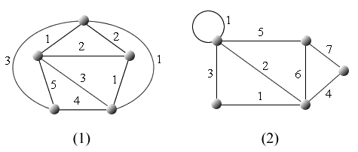
例16.3
求下图所示两个图中的最小生成树。
W(T₁)＝6
W(T₂)＝12

Slide 31
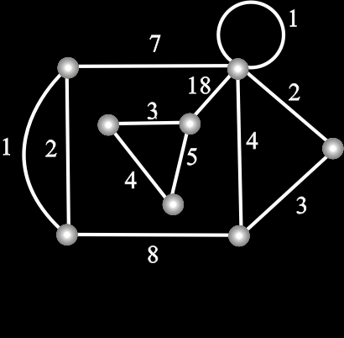
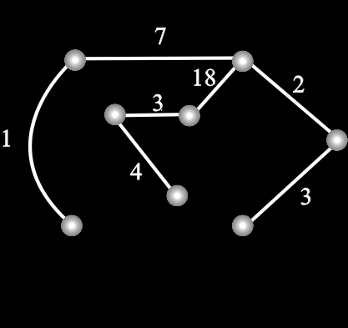
例题
例如 求所示图的一棵最小生成树。
最小生成树 W(T)=38

Slide 32
数据分析中的单链聚类
在数据分析中经常用到各种不同的聚类操作，所谓聚类操作就是把数据集 D 中的数据按照它们之间的相似程度聚集成若干个子类。
下面考虑最简单的单链聚类。
设有一组离散数据 D ={a₁, a₂, …, a_{n}}，在 D 上定义了一个相似度函数 d，对于任意两个数据 a_{i}, a_{j}， a_{i} 和 a_{j} 的相似度函数值为 d(i, j)。
给定正整数 k(1<k<n)，D 的一个 k 聚类是 D 的一个划分 π={C₁, C₂, …,C_{k}}。
我们希望同一子类的数据尽可能地“接近”，而不同子类中的数据尽可能地“远离”。

Slide 33
数据分析中的单链聚类
对于两个不同的类，定义它们之间的距离 D(C_{s}, C_{t})是C_{s}中的数据与C_{t} 中的数据的相似度的最小值。
k 聚类π={C₁, C₂, …,C_{k}}的最小间隔是 D(C_{s}, C_{t}) 的最小值。
问题：给定数据集 D 和D 上的相似度函数 d 以及正整数 k，如何求使得D(π)达到最大值的 k 聚类π ？

Slide 34
本章内容
16.1 无向树及其性质
16.2 生成树
16.3 根树及其应用

Slide 35
16.3 根树及其应用
设 D 是有向图，若 D 的基图是无向树，则称 D 为有向树。
在所有的有向树中，根树最重要，所以我们只讨论根树。
二叉树的应用

Slide 36
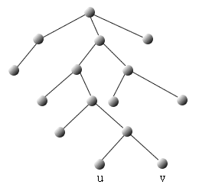
根树的定义—定义16.6
T 是 n (n≥2) 阶有向树，
(1) T 为根树— T 中有一个顶点入度为 0，
其余顶点的入度均为 1
(2) 树根——入度为 0 的顶点
(3) 树叶——入度为 1，出度为 0 的顶点
(4) 内点——入度为 1，出度不为 0 的顶点
(5) 分支点——树根与内点的总称
(6) 顶点v的层数——从树根到v的通路长度
(7) 树高——T 中层数最大顶点的层数
(8) 根树——平凡树(规定)
w
t

Slide 37
家族树
常将根树看成家族树，家族中成员之间的关系如下定义。
w
若 v_{i} 可达 v_{j}，则称 v_{i} 为 v_{j} 的祖先，v_{j}为 v_{i} 的后代。
若 v_{i} 邻接到 v_{j} ( 即 <v_{i} , v_{j}>∈E(T) )，则称 v_{i} 为 v_{j} 的父亲，而 v_{j} 为 v_{i} 的儿子。
若v_{j} , v_{k} 的父亲相同，则称 v_{j} 与 v_{k} 是兄弟。
t
设 v 为根树 T 中任意一顶点，称 v 及其后代的导出子图为以 v 为根的根子树。

Slide 38
根树的分类
(1)设 T 为根树，若将 T 中层数相同的顶点都标定次序，
则称 T 为有序树。
(2)分类：根据根树 T 中每个分支点儿子数以及是否有序
r 叉树——每个分支点至多有 r 个儿子
r 叉有序树——r 叉树是有序的
r 叉正则树——每个分支点恰有 r 个儿子
r 叉正则有序树——r 叉正则树是有序的
r 叉完全正则树——树叶的层数均为树高的 r 叉正则树
r 叉完全正则有序树——r 叉完全正则树是有序的的
Notes:
2叉正则有序树的每个分支点的两个儿子导出的根子树分别称为左子树和右子树。
很多实际问题可以用2叉树或m叉树表示，如比赛。

Slide 39
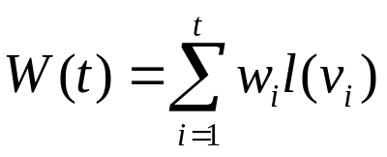
最优二叉树
设 2 叉树 T 有 t 片树叶 v₁, v₂, …, v_{t}，权分别为 w₁, w₂, …, w_{t}，称 为 T 的权，其中 l(v_{i}) 是 v_{i}的层数，在所有有 t 片树叶, 带权 w₁ , w₂ , …, w_{t} 的 2叉树中，权最小的 2 叉树称为最优 2 叉树。
定义
16.9

Slide 40
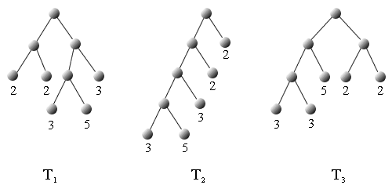
举例
下图所示的三棵 2 叉树 T₁, T₂, T₃ 都是带权为 2,2,3,3,5 的 2 叉树。
W(T₁)=2×2+2×2+3×3+5×3+3×2=38
W(T₂)=3×4+5×4+3×3+2×2+2×1=47
W(T₃)=3×3+3×3+5×2+2×2+2×2=36

Slide 41
求最优树的算法(Huffman算法)
给定实数 w₁, w₂, …, w_{t} , 且 w₁≤w₂≤ … ≤w_{t} 。
(1) 连接权为 w₁, w₂ 的两片树叶，得一个分支点，其权为w₁+w₂。
(2) 在 w₁+w₂ , w₃ , …, w_{t} 中选出两个最小的权，连接它们对应的顶点 (不一定是树叶) ，得新分支点及所带的权。
(3) 重复(2) , 直到形成 t−1 个分支点、t 片树叶为止。

Slide 42
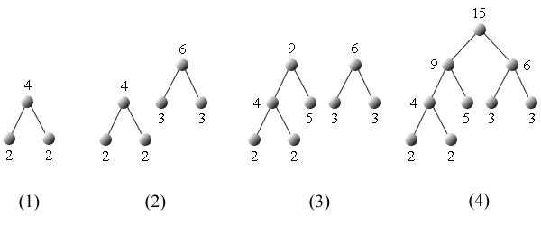
算法举例
例如：求带权为 2, 2, 3, 3, 5 的最优树。
W(T)=34

Slide 43
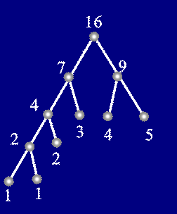
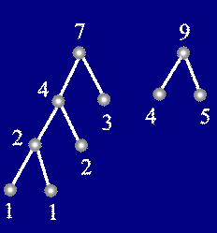
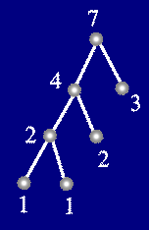
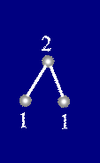
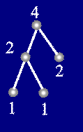
算法举例
例如：求带权为 1, 1, 2, 3, 4, 5 的最优树。
W(T)=38

Slide 44
本章主要内容
无向树的定义及其性质
生成树的定义及存在定理
基本回路及基本回路系统
基本割集及基本割集系统
最小生成树
根树及其分类
最优树、Huffman算法

Slide 45
本章学习要求
深刻理解树的定义和性质。
熟练地求解无向树。
准确地求解最小生成树。
深刻理解基本回路、基本割集、基本回路系统、基本割集系统等概念。
深刻理解根树、分类、家族树等诸多概念。
会画阶数 n 较小的非同构的根树。
熟练掌握用 Huffman 算法求最优树的方法。

Slide 46
作业
习题十六：
1, 2, 3, 7, 13, 17, 18, 20 , 21 , 23, 35

